Slide 1

임베디드 시스템 Team Project F조
실험과제 : “ Digital Door Lock 기능 구현 ”
201233766 전자공학과(야) 오탁종
201433951 전자공학과(야) 박노귀

Slide 2


목 차
001
ㆍWhat ?
ㆍWhy ?
ㆍHow ?
서론
002
ㆍ하드웨어 구조도
ㆍ프로그램 구조
ㆍ동작 설명서
본론
003
ㆍ시연결과
ㆍ소감
결론

Slide 3
ㆍWhat ?
ㆍWhy ?
ㆍHow ?
001
서론

Slide 4
What?
“디지털 도어락”
기능 5가지
ㆍ비밀번호 설정
ㆍ비밀번호의 일치 여부 및 알림음
ㆍText LCD에 입력 숫자 출력
ㆍ비밀번호 일치 시 모터 동작
ㆍ프로그램 항시 작동
- 1 -

Slide 5
Why?
목적
ㆍ임베디드 키트에서 많은 디바이스를 다루어 작동의
이해도를 높이기 위해
ㆍ처음 접한 Shell Script을 학습하기 위해
ㆍ실생활에 사용되는 기능을 직접 구현함으로써 그
원리를 이해하기 위해
- 2 -

Slide 6
How?
“Shell Script를 이용한 기능 구현”
구성 요소
ㆍBuzzer, Text LCD, Motor
ㆍKey Matrix 디바이스 제어 프로그램 8개
ㆍ프로그램 작동 Shell File
- 3 -

Slide 7
ㆍ하드웨어 구조도
ㆍ프로그램 구조
ㆍ동작 알고리즘
002
본론

Slide 8
하드웨어 구조도
Shell
Motor
FPAG
Key Matrix
Text LCD
Buzzer
- 4 -

Slide 9
동작 알고리즘
시작
입력 번호가 13번인가?
Yes
비밀번호 설정
비밀번호 설정 완료 “OK”
no
입력 번호와 비밀번호 일치 여부
입력번호 저장
Yes
SUCCESS 및
모터 작동
no
FAIL 표시 및 부져
- 5 -

Slide 10
프로그램 구조 ( 1/7 )
<keytest.c>
~
perror("driver open error.\n");
return 1;
}
read(fd,&rdata,4);
printf("%d\n",rdata); // 출력값을 얻기 위해 Button NO: 삭제
close(fd);
return rdata;
}
<test.sh>
# !/bin/bash
./keytest
PW=`./keytest`
PW1=`./keytest1`
PW2=`./keytest2`
PW3=`./keytest3`
PW4=`./keytest4`
PW5=`./keytest5`
PW6=`./keytest6`
PW7=`./keytest7` // 각 명령어에 대한 결과값 변수에 저장
- 6 -

Slide 11
프로그램 구조 ( 2/7 )
if [ “$PW” = “0” ] && [ “$RE” != “1” ] && [ “$RE” != “2” ] && [ “$RE” != “3” ] && [ “$RE” != “4” ] && [ “$RE” != “5” ] && [ “$RE” != “6” ] && [ “$RE” != “7” ] && [ “$RE” != “8” ] && [ “$RE” != “9” ]
then
RE=1
fi // 프로그램 처음 실행 시 초기값 지정을 위한 함수
while [ : ] // 프로그램을 계속 실행시켜 놓기 위한 함수
do
while [ “$RE” = “1” ]
do
./keytest
PW=`./keytest`
if [ “$PW” = “0” ] // PW의 값이 0일 경우 다시 실행
then
./keytest
PW=`./keytest`
elif [ “$PW” = “13” ]
then
RE=6
./tlcdtest s 1 1
./tlcdtest w 1 “Change_Mode” // PW의 값이 13이면 RE=6, tlcd에 Change_Mode 출력
sleep 1
./tlcdtest c
elif [ “$PW” != “0” ] && [ “$PW” != “13” ]
then
RE=2
./tlcdtest s 1 1
./tlcdtest w 1 “$PW” // PW가 0도 아니고 13도 아니면 RE=2, tlcd에 PW값 출력
fi
done
- 7 -

Slide 12
프로그램 구조 ( 3/7 )
while [ “$RE” = “6” ]
do
./keytest4
PW4=`./keytest4`
if [ “$PW4” = “0” ]
then
./keytest4
PW4=`./keytest4`
elif [ “$PW4” != “0” ]
then
RE=7
./tlcdtest s 1 1
./tlcdtest w 1 “$PW4”
fi
done
while [ “$RE” = “7” ]
do
./keytest5
PW5=`./keytest5`
elif [ “$PW5” != “0” ]
then
RE=8
./tlcdtest s 1 1
./tlcdtest w 1 ‘*’”$PW5” // 첫번째 비밀번호 “*” 표시로 가림
fi
done
while [ “$RE” = “8” ]
do
./keytest6
PW6=`./keytest6`
- 8 -

Slide 13
프로그램 구조 ( 4/7 )
if [ “$PW6” = “0” ]
then
./keytest6
PW6=`./keytest6`
elif [ “$PW6” != “0” ]
then
RE=9
./tlcdtest s 1 1
./tlcdtest w 1 ‘**’”$PW6” // 두번째 비밀번호까지 “**” 표시로 가림
fi
done
while [ “$RE” = “9” ]
do
./keytest7
PW7=`./keytest7`
if [ “$PW7” = “0” ]
then
./keytest7
PW7=`./keytest7`
elif [ “$PW7” != “0” ]
then
./tlcdtest s 1 1
./tlcdtest w 1 ‘***’”$PW7” // 세번째 비밀번호까지 “***” 표시로 가림 sleep 1
./tlcdtest c
./tlcdtest w 1 “OK” // 네번째 비밀번호까지 입력되면 tlcd에 “OK” 표시됨
sleep 0.5
./tlcdtest c
RE=10
fi
done
- 9 -

Slide 14
프로그램 구조 ( 5/7 )
while [ “$RE” = “10” ]
do
./keytest
PW=`./keytest`
if [ “$PW” = “0” ]
then
./keytest
PW=`./keytest`
elif [ “$PW” != “0” ]
then
RE=2
./tlcdtest s 1 1
./tlcdtest w 1 “$PW”
fi
done
while [ “$RE” = “2” ]
do
./keytest1
PW1=`./keytest1` // 첫번째 비밀번호 입력
if [ “$PW1” = “0” ]
then
./keytest1
PW1=`./keytest1`
elif [ “$PW1” != “0” ]
then
RE=3
./tlcdtest s 1 1
./tlcdtest w 1 ‘*’”$PW1” // 첫번째 비밀번호 “*” 표시로 가림
fi
done
- 10 -

Slide 15
프로그램 구조 ( 6/7 )
while [ “$RE” = “3” ]
do
./keytest2
PW2=`./keytest2`
if [ “$PW2” = “0” ]
then
./keytest2
PW2=`./keytest2`
elif [ “$PW2” != “0” ]
then
RE=4
./tlcdtest s 1 1
./tlcdtest w 1 ‘**’”$PW2” // 두번째 비밀번호까지 “**” 표시로 가림
fi
done
while [ “$RE” = “4” ]
do
./keytest3
PW3=`./keytest3`
if [ “$PW3” = “0” ]
./keytest3
PW3=./keytest3`
elif [ “$PW3” != “0” ]
then
RE=5
./tlcdtest s 1 1
./tlcdtest w 1 ‘***’”$PW3” // 세번째 비밀번호까지 “***” 표시로 가림
sleep 1
fi
done
- 11 -

Slide 16
프로그램 구조 ( 7/7 )
if [ “$RE” = “5” ] && [ “$PW$PW1$PW2$PW3” = “$PW4$PW5$PW6$PW7” ] // RE=5, 값이 일치할 시
then
./tlcdtest c
./tlcdtest s 1 1
./buzzertest 1 ; ./tlcdtest w 1 “SUCCESS” ; // tlcd에 SUCCESS 출력
sleep 0.3
./buzzertest 5
sleep 0.3
./buzzertest 8
sleep 0.3
./buzzertest 13
sleep 0.3
./buzzertest 0 ; ./motortest 500 1 // 딩동댕동 부져, 모터 작동
sleep 2
./tlcdtest c
RE=1
elif [ “$RE” =“5” ] && [ “$PW$PW1$PW2$PW3 != $PW4$PW5$PW6$PW7 ] // RE=5이고 불일치 시
then
./tlcdtest c
./tlcdtest s 1 1
./buzzertest 10 ; ./tlcdtest w 1 “FAIL” // tlcd에 FAIL 출력
sleep 1
./buzzertest 0
sleep 2
./tlcdtest c
RE=1
fi
done // 처음 while do + 끝done 으로 Loop 계속 순환
- 12 -

Slide 17
ㆍ시연결과
ㆍ소감
003
결론

Slide 18
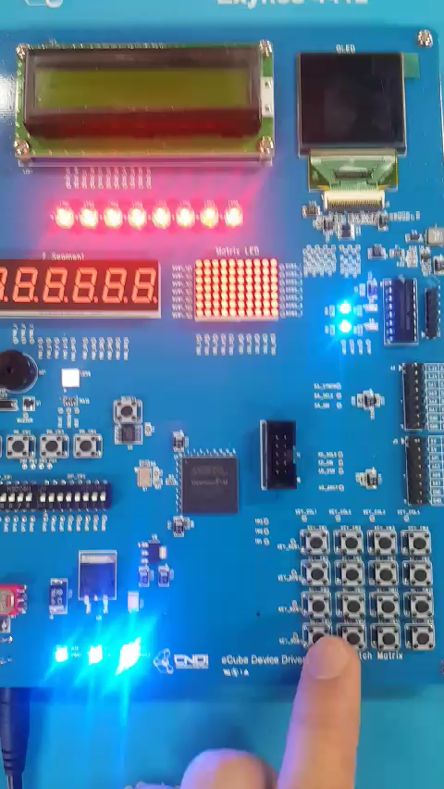
시연결과
- 13 -

Slide 19
소감
201233766 오탁종
이번 프로젝트를 진행하면서 가장 크게 얻은 것은 목표 성취였습니다. 비록 기본적인 소스를 응용하여 Digtal Door Lock 기능을 구현하는 것이었지만 처음 접하는 Shell 프로그래밍을 학습하여 실제와 유사한 기능을 구현했다는 점에서 만족스러웠습니다. 또한 우리가 실생활에 사용하는 기기들의 기능을 구현하는 점에서 생각보다는 많이 어렵지 않다는 생각을 하였습니다.
아쉬운 점은 시간적인 문제였습니다. Shell 프로그래밍 뿐만 아니라 기존의 응용 프로그램을 합쳐서도 만들어보고 싶었지만 프로젝트 기간도 부족하였고, 키트를 사용할 수 있는 시간도 한정적이었기 때문에 아쉬웠습니다.
201433951 박노귀
*. 이 실험을 통해서 Digital Door Lock 기능을 알게 되었고 사용은
간단하지만, 내부 프로그램은 매우 복잡하게 되어야 했다.
*. 서보모터를 사용하여 도어락의 열림/닫힘 동작까지 해보고 싶었으나
부품이 없어 아쉬웠다.
- 14 -

Slide 20
Q & A

